Slide 1
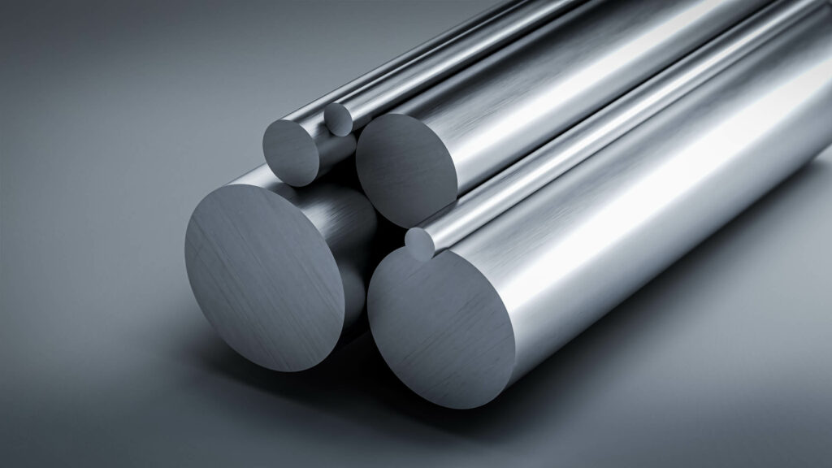
Výroba oceli
Stanislav Mach

Slide 2
Úvod
Ocel jako základní stavební
materiál v průmyslu.
Aplikace oceli: stavebnictví,
automobilový průmysl, energetika, a další.
Důležitost efektivní výroby oceli
pro ekonomiku a udržitelnost.

Slide 3
Základní suroviny pro výrobu oceli
Železná ruda – hlavní zdroj železa.
Koks – palivo pro výrobu vysoké teploty.
Vápno – pro odstraňování nečistot.
Přísady – mangan, kobalt, chrom pro
specifické vlastnosti oceli.

Slide 4
Proces výroby oceli
Vysoké pece – proces redukce železné rudy
na surové železo.
Ocelárny – přeměna surového železa na
ocel pomocí kyslíku.
Ocelové slitiny – přidání legujících prvků pro
zajištění požadovaných vlastností.

Slide 5
Metody výroby oceli
Bessemerův proces – první komerčně úspěšná metoda,
dnes zřídka používaná.
Konvertorová metoda (LD) – moderní metoda pro výrobu
oceli s nízkými emisemi.
Elektrometalurgický proces – použití elektrických pecí pro
recyklaci oceli.

Slide 6
Ocelárny v České republice
Liberty Ostrava – Největší ocelárna v ČR, součást
globálního koncernu liberty.
Třinecké železárny – Druhá největší, specializující
se na ocelové dráty, výkovky a trubky.
Vítkovice Steel – Třetí největší, zaměřená na
výrobu oceli pro energetiku a strojírenství.

